Slide 1


HİPOGLİSEMİYE YAKLAŞIM
Dr. Asena GÖKÇAY CANPOLAT
Ankara Üniversitesi Tıp Fakültesi
Endokrinoloji ve Metabolizma Hastalıkları Bilim Dalı

Slide 2



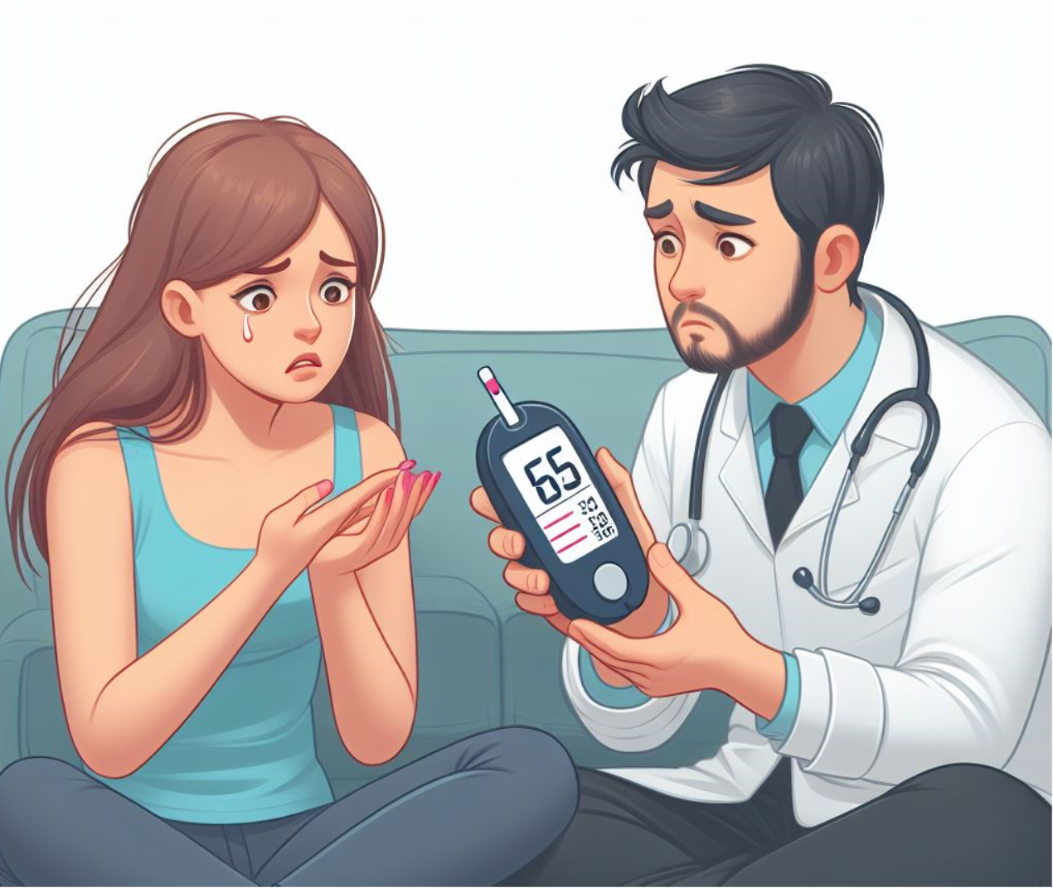



Hipoglisemi nedir

Slide 3


Hipoglisemi, kan şekeri seviyelerinin normalden düşük olması durumudur.
Kan şekeri seviyeleri normalde 70 miligram/dL'nin altına düştüğünde hipoglisemi olarak kabul edilir.
Vücut, enerji ihtiyacını karşılamak için glukozu kullanır ve bu glukoz genellikle besinlerden elde edilir.
Ancak, kan şekeri seviyeleri aniden düşerse veya normalden düşük kalırsa, hipoglisemi semptomları ortaya çıkabilir.

Slide 4




titreme, terleme,çarpıntı, açlık hissi, baş dönmesi, halsizlik, dudaklarda uyuşma,ellerde uyuşma,
başağrısı, sinirlilik, konsantrasyon güçlüğü, bayılma, huzursuzluk,
yorgunluk, ciltte soğukluk, solukluk ve bilinç kaybı
.

Slide 5





Hipoglisemi farkedilmemesi ciddi sağlık sorunlarına yol açabilir ve bazı durumlarda hayati tehlike oluşturabilir.

Slide 6

**Bilinç Kaybı ve Bayılma**
Hipoglisemi belirtileri farkedilmediğinde, kan şekeri seviyeleri çok düşük seviyelere indiğinde bilinç kaybı ve bayılma ortaya çıkabilir.

Slide 7
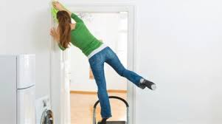
**Kaza Riski Artışı**
Hipoglisemi semptomları farkedilmediğinde, kişinin konsantrasyonu bozulabilir, koordinasyonu azalabilir ve tepki süresi yavaşlayabilir.
Bu durumda kişinin araç kullanması veya tehlikeli makinelerle çalışması gibi aktivitelerde kazalara yol açma riski artar.

Slide 8
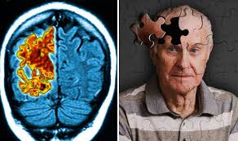
**Beyin Hasarı**
Tekrarlayan hipoglisemi atakları, uzun vadede beyin hasarına, felçlere neden olabilir. Özellikle beyin, sürekli olarak yeterli glukoz alamadığında zarar görebilir ve buna bağlı olarak hafıza sorunları, odaklanma güçlüğü ve diğer bilişsel sorunlar ortaya çıkabilir.

Slide 9
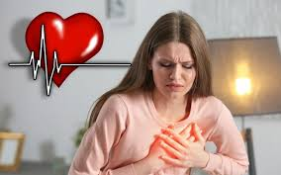
**Kalp Problemleri**
Hipoglisemi, kalp ritim bozukluklarına ve hatta kalp krizlerine neden olabilir. Çok düşük kan şekeri seviyeleri, kalp kaslarının normal şekilde çalışmasını engelleyebilir ve kalp fonksiyonlarını tehlikeye sokabilir.

Slide 10

**Ölüm**
Aşırı düşük kan şekeri seviyeleri, tedavi edilmediğinde veya müdahale edilmediğinde ölümcül olabilir, acil tıbbi müdahale gerekir.

Slide 11
Bu nedenlerle, hipoglisemi semptomlarını fark etmek ve hızlı bir şekilde tedbir almak hayati öneme sahiptir.
Özellikle diyabet gibi kronik bir sağlık durumuna sahip olan bireyler, hipoglisemi riskini azaltmak için düzenli olarak kan şekeri seviyelerini kontrol etmeli ve uygun önlemleri almalıdır.

Slide 12
Hipoglisemi riski yüksek bireyler kimlerdir?
İnsülin veya ağızdan şeker düşürücü ilaçlar kullananlar,
Düzensiz beslenme, öğün atlama, yetersiz beslenme,
Düzensiz aşırı egzersiz,
Karaciğer yetmezliği,
Böbrek yetmezliği,
Alkol kullanımı
İleri yaş

Slide 13
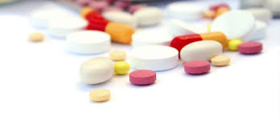
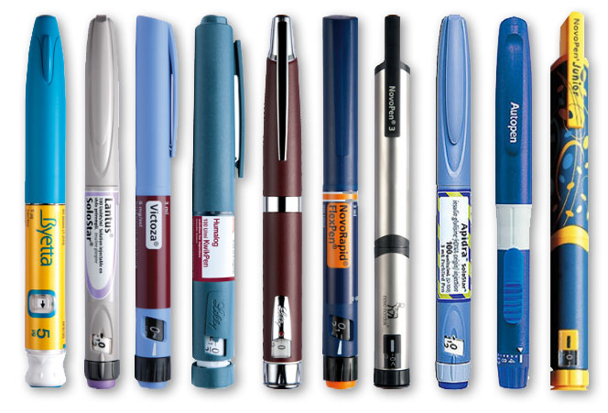
Diyabetli kişilerin insülin veya diğer diyabet ilaçlarını fazla almaları, kan şekerinin düşmesine neden olabilir.

Slide 14
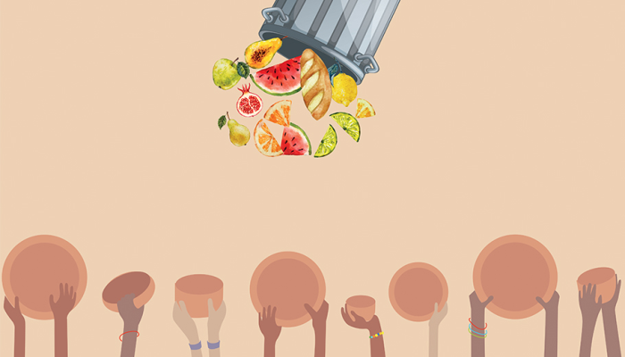
Uzun süreli açlık durumlarında, ara öğün almamak, vücut enerji kaynaklarını tüketir ve kan şekeri seviyeleri düşebilir.

Slide 15
Aşırı egzersiz yapmak, vücudun enerji depolarını tüketebilir ve kan şekeri seviyelerini düşürebilir.

Slide 16
Hipoglisemi semptomları fark edildiğinde hızlı bir şekilde müdahale etmek önemlidir.

Slide 17

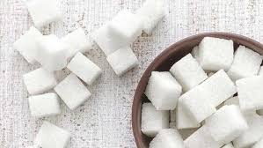

1. **Hızlı Karbonhidrat Alımı**: Hipoglisemi semptomları ortaya çıktığında, hızlı bir şekilde kan şekerini yükseltecek bir şeyler tüketmek önemlidir. Bunlar arasında küp şeker , meyve suyu, şeker, bal gibi hızlı emilen karbonhidratlar bulunur.

Slide 18
2. **Kompleks Karbonhidratlar Tüketme**:
Kan şekerini hızla yükselten karbonhidratların yanı sıra, daha uzun süreli etki edecek kompleks karbonhidratlar da alınmalıdır.
Yarım saat içinde ana öğün veya ara öğün yenilecekse ilave beslenmeye gerek olmaz;
Yenmeyecekse, 15-20 gram kadar tam tahıllı ekmek, kraker, veya meyve gibi yiyecekler yenebilir.

Slide 19
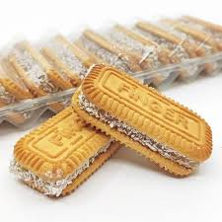
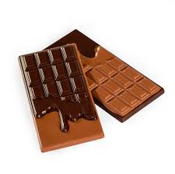

Hipoglisemi anında yağ ve protein yavaş emilmesi nedeniyle, öncelik hızlı karbonhidratlara verilmelidir.
Bisküvi, çikolata gibi yağ, protein içeren tatlı gıdalar tüketilmemelidir.

Slide 20
3- **Doktora BaşvurmakDiyabet İlaçları ve İnsülin Dozu Değişikliği**
Diyabetli bireylerin hipoglisemi semptomları yaşadığında, özellikle insülin alıyorsa, dozlarını veya ilaçlarını ayarlamaları gerekebilir.
Eğer hipoglisemi semptomları şiddetliyse veya düzenli olarak ortaya çıkıyorsa, bir sağlık uzmanına başvurmak önemlidir.

Slide 22
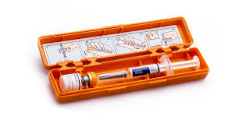
Evde kan şekeri sık düşen hastalara, özellikle bilinç kaybı da sık yaşanıyorsa
Glukagon enjeksiyonları uygulanabilir.
Acil olarak cilt altına yapılan glukagon ile geçici olarak kan şekeri yükselir.

Slide 24
TEŞEKKÜR EDERİM

